Slide 1
alessandro miani
portfolio

Slide 3
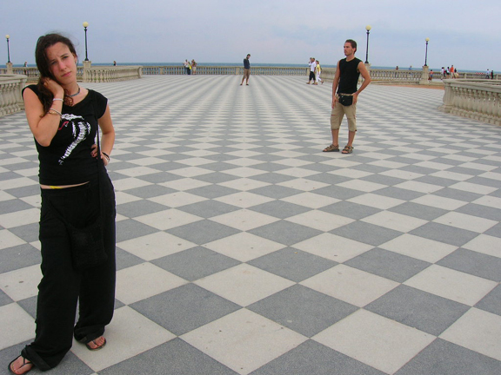

Slide 19
METAL!!!

